Slide 1

实验一
研究匀变速直线运动

Slide 2


【考纲解读】
1.练习正确使用打点计时器,学会利用打上点的纸带研究物体的运动。
2.掌握判断物体是否做匀变速直线运动的方法(Δx=aT²)。
3.测定匀变速直线运动的加速度。

Slide 3
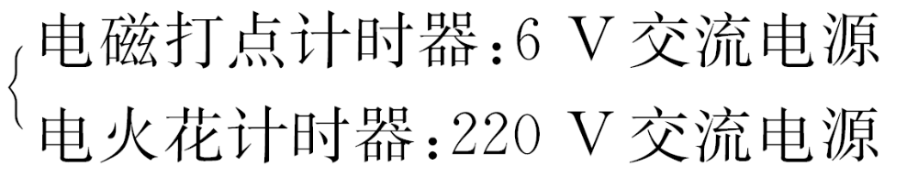
【实验原理】
1.打点计时器：
(1)作用：计时仪器,每隔0.02s打一次点(50 Hz)。
(2)工作条件

Slide 4
(3)纸带上的意义：
①表示和纸带相连的物体在不同时刻的位置。
②通过研究纸带上各点之间的距离,可以判断物体的运动情况。
③可以利用纸带上打出的点来确定计数点间的时间间隔。(注意计数点和计时点的区别)

Slide 5
2.匀变速直线运动的判断：
(1)沿直线运动的物体在连续相等时间T内的位移分别为x₁、x₂、x₃、x₄…,若Δx=x₂-x₁=x₃-x₂=x₄-x₃=…则说明物体在做匀变速直线运动,且Δx=aT²。

Slide 6
(2)利用“平均速度法”确定多个点的瞬时速度,作出物体运动的v-t图象。若v-t图线是一条倾斜的直线,则说明物体的速度随时间均匀变化,即做匀变速直线运动。

Slide 7
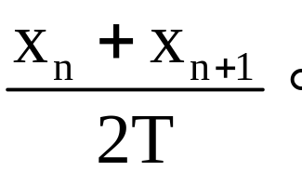
3.由纸带求物体运动速度的方法：根据匀变速直线运
动某段时间中间时刻的瞬时速度等于这段时间内的平
均速度,v_{n}=

Slide 8
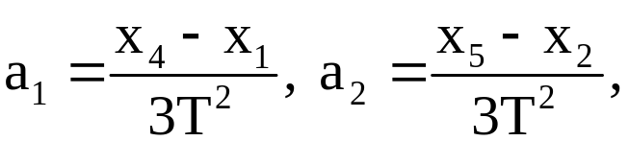
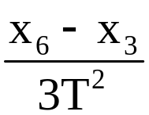
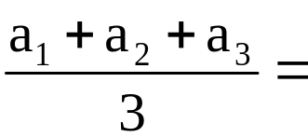
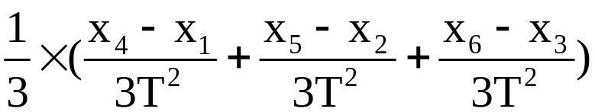
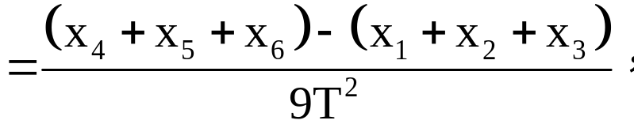
4.利用纸带求物体加速度的两种方法：
(1)逐差法：根据x₄-x₁=x₅-x₂=x₆-x₃=3aT²(T为相邻两计
数点之间的时间间隔),求出
a₃= ,再算出a₁、a₂、a₃的平均值a=
即为物体的加速度。

Slide 9
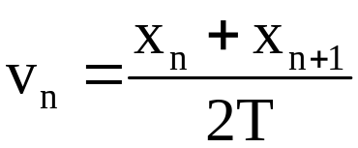
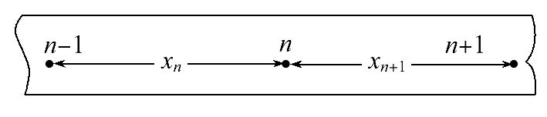
(2)图象法：如图所示,以打某计数点时为计时起点,利
用 求出打各点时的瞬时速度,描点得v-t图
象,图象的斜率即为物体做匀变速直线运动的加速度。

Slide 10
【实验器材】
电火花计时器或电磁打点计时器、一端附有滑轮的长木板、小车、纸带、细绳、钩码、刻度尺、导线、电源、复写纸。

Slide 11
【实验过程】
一、实验步骤
1.仪器安装：
(1)把一端附有滑轮的长木板放在实验桌上,并使滑轮伸出桌面,把打点计时器固定在长木板上没有滑轮的一端,连接好电路。

Slide 12
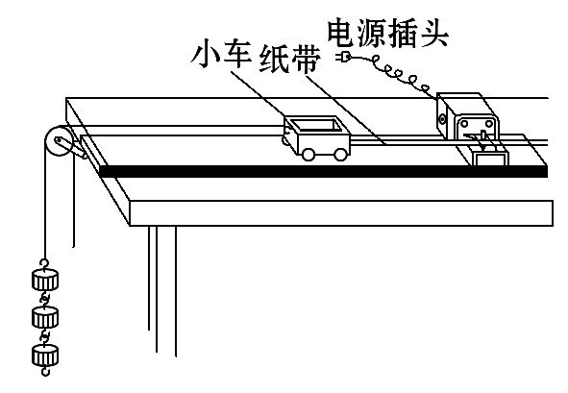
(2)把一条细绳拴在小车上,细绳跨过定滑轮,下边挂上合适的钩码,把纸带穿过打点计时器,并把它的一端固定在小车的后面。实验装置如图所示,放手后,看小车能否在木板上平稳地加速滑行。

Slide 13
2.测量与记录：
(1)把小车停在靠近打点计时器处,先接通电源,后放开小车,让小车拖着纸带运动,打点计时器就在纸带上打下一系列的点,换上新纸带,重复三次。

Slide 14
(2)从三条纸带中选择一条比较理想的,舍掉开头一些比较密集的点,从后边便于测量的点开始确定计数点,为了计算方便和减小误差,通常用连续打点五次的时间作为时间单位,即计数点的时间间隔为T=0.1s。正确使用毫米刻度尺测量每相邻两计数点间的距离,并填入设计的表格中。

Slide 15
(3)利用某一段时间的平均速度等于这段时间中间时刻的瞬时速度求得各计数点的瞬时速度。
(4)增减所挂钩码的个数,再重复实验两次。

Slide 16
二、数据处理
1.由实验数据得出v-t图象：
(1)根据表格中的v、t数据,在直角坐标系中仔细描点。

Slide 17
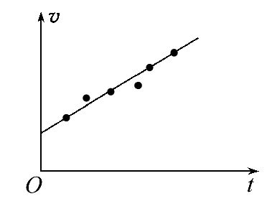
(2)作一条直线,使同一次实验得到的各点尽量落到这条直线上,落不到直线上的各点应均匀分布在直线的两侧,这条直线就是本次实验的v-t图线,它是一条倾斜的直线,如图所示。

Slide 18
2.由实验得出的v-t图象进一步得出小车运动的速度随时间变化的规律：

Slide 19
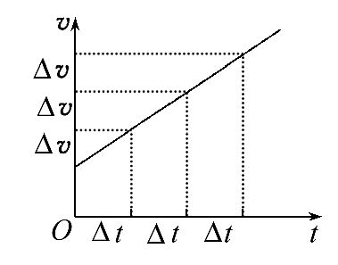
(1)直接分析图象的特点得出。小车运动的v-t图象是一条倾斜的直线,如图所示,当时间增加相同的值Δt时,速度也会增加相同的值Δv,由此得出结论：小车的速度随时间均匀变化。

Slide 20
(2)通过函数关系进一步得出。既然小车的v-t图象是一条倾斜的直线,那么v随t变化的函数关系式为v=kt+b,显然v与t成线性关系,小车的速度随时间均匀变化。

Slide 21
【误差分析】
1.偶然误差：
(1)纸带上计数点间距测量有偶然误差,故要多测几组数据,以尽量减小误差。
(2)用作图法作出的v-t图象并不是一条直线。为此在描点时最好用坐标纸,在纵、横轴上选取合适的单位,用细铅笔认真描点。

Slide 22
2.系统误差：
(1)纸带运动时摩擦不均匀,打点不稳定引起误差,所以安装时纸带、细绳要与长木板平行,同时选择符合要求的交流电源的电压及频率。
(2)木板的粗糙程度并非完全相同,这样测量得到的加速度只能是所测量段的平均加速度。可在木板上铺一层白纸或换用气垫导轨。

Slide 23
【注意事项】
1.平行：纸带、细绳要和长木板平行。
2.靠近：释放小车前,应使小车停在靠近打点计时器的位置。
3.先后顺序：实验时应先接通电源,后释放小车;实验后先断开电源,后取下纸带。

Slide 24
4.防止碰撞：在到达长木板末端前应让小车停止运动,防止钩码落地,小车与滑轮碰撞。
5.减小误差：小车另一端挂的钩码个数要适当,避免速度过大而使纸带上打的点太少,或者速度太小,使纸带上打的点过于密集。

Slide 25
6.纸带选取：选择一条点迹清晰的纸带,舍弃点密集部分,适当选取计数点。
7.准确作图：在坐标纸上,纵、横轴选取合适的单位(避免所描点过密或过疏而导致误差过大),仔细描点连线,不能连成折线,应作一条直线,让各点尽量落到这条直线上,落不到直线上的各点应均匀分布在直线的两侧。

Slide 26
【实验改进】
1.用气垫导轨代替长木板或在木板上铺一层白纸以减小摩擦阻力。

Slide 27
2.用频闪照相的方法或光电计时器代替打点计时器。
优点：通过以上装置的改进能最大程度地减少因长木板和打点计时器的限位孔的阻力而导致的小车加速度不恒定,使小车尽可能做匀加速直线运动,以提高实验的精确度。

Slide 28
热点一 实验原理与实验操作
【典例1】(2016·咸阳模拟)在“测定匀变速直线运动的加速度”的实验中：

Slide 29
(1)除打点计时器(含纸带、复写纸)、小车、一端附有定滑轮的长木板、细绳、钩码、导线及开关外,在下面的仪器和器材中,必须使用的有________。(填选项代号)
A.电压合适的50 Hz交流电源
B.电压可调的直流电源
C.刻度尺
D.秒表
E.天平

Slide 30
(2)实验过程中,下列做法正确的是________。
A.先接通电源,再使纸带运动
B.先使纸带运动,再接通电源
C.将接好纸带的小车停在靠近滑轮处
D.将接好纸带的小车停在靠近打点计时器处

Slide 31
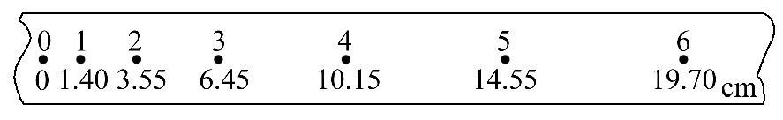
(3)如图所示为一次实验得到的一条纸带,纸带上每相邻的两计数点间都有4个点未画出,按时间顺序取0、1、2、3、4、5、6共7个计数点,测出1、2、3、4、5、6点到0点的距离如图所示(单位：cm)。由纸带数据计算可得计数点4所代表时刻的瞬时速度大小v₄=______m/s,小车的加速度大小为_______m/s²。(保留2位有效数字)

Slide 32
【解题指导】
(1)命题立意：本题旨在考查研究匀变速直线运动的实验原理与实验操作。

Slide 33
(2)解题关键：解答本题应关注以下三点：
①打点计时器应使用交流电源。
②每次打点计时器打点时,纸带的初速度应为零。
③实验中为了减小测量误差,计算加速度时应用逐差法。

Slide 34
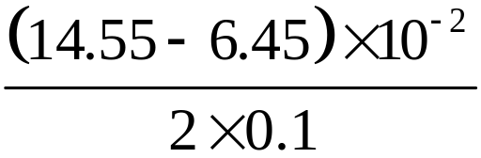
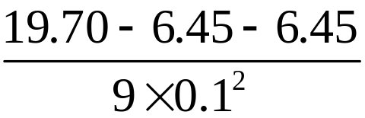
【解析】(1)打点计时器应使用交流电源,测量位移需
用到刻度尺,故应选A、C。(2)为充分利用纸带和实验
的顺利进行,可知A、D正确。(3)相邻计数点之间都还
有4个点未画出,说明相邻计数点之间的时间间隔是
0.1s。由全程的平均速度等于中间时刻的瞬时速度
得：v₄= m/s≈0.41 m/s。由Δx=aT²
得a= ×10⁻²m/s²≈0.76 m/s²。
答案：(1)A、C (2)A、D (3)0.41 0.76

Slide 35
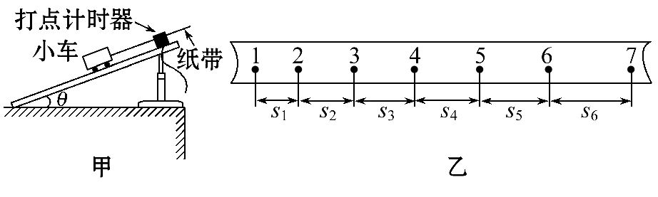
【变式训练】
(2013·广东高考)研究小车匀变速直线运动的实验装置如图甲所示,其中斜面倾角θ可调。打点计时器的工作频率为50 Hz。纸带上计数点的间距如图乙所示,其中每相邻两点之间还有4个记录点未画出。

Slide 36
(1)部分实验步骤如下：
A.测量完毕,关闭电源,取出纸带。
B.接通电源,待打点计时器工作稳定后放开小车。
C.将小车停靠在打点计时器附近,小车尾部与纸带相连。
D.把打点计时器固定在平板上,让纸带穿过限位孔。
上述实验步骤的正确顺序是：________________(用字母填写)。

Slide 37
(2)图乙中标出的相邻两计数点的时间间隔T=___
_______s。
(3)计数点5对应的瞬时速度大小计算式为v₅=______。
(4)为了充分利用记录数据,减小误差,小车加速度大小的计算式应为a=__________________。

Slide 38
【解析】(1)实验的操作步骤应先安装实验器材,再接通电源进行实验,完成实验,关闭电源,取出纸带,故正确的操作顺序为D、C、B、A。
(2)相邻两计数点的时间间隔T=0.02s×5=0.1 s。

Slide 39
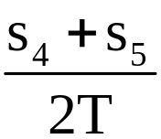
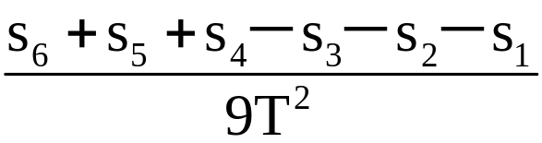
(3)计数点5为4和6的中间时刻,故v₅= 。
(4)为减小误差,可充分利用数据,
据s₄-s₁=3aT²,s₅-s₂=3aT²,s₆-s₃=3aT²,
联立求得平均加速度a= 。
答案：(1)D、C、B、A (2)0.1 (3)
(4)

Slide 40
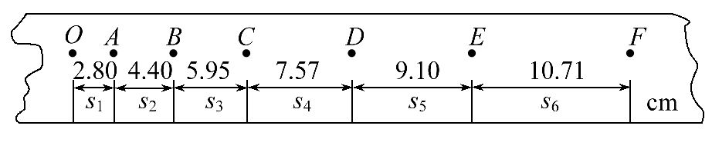
热点二 数据处理与误差分析
【典例2】(2016·绍兴模拟)如图所示是某同学测量匀变速直线运动的加速度时,从若干纸带中选中的一条纸带的一部分,他每隔4个点取一个计数点,图上注明了他对各计数点间距离的测量结果。所接电源是频率为50Hz的交流电。

Slide 41
(1)为了验证小车的运动是匀变速运动,请进行下列计算,并填入下表内。(单位：cm)
s₂-s₁ | s₃-s₂ | s₄-s₃ | s₅-s₄ | s₆-s₅ | Δs

Slide 42
各位移差与平均值最多相差________cm,由此可以得出结论：小车的运动是____________。
(2)两个相邻计数点间的时间间隔Δt=________s。
(3)物体的加速度的计算式a=________,加速度a=________m/s²。
(4)计算打计数点B时小车的速度v_{B}=________m/s。

Slide 43
【解题探究】
(1)在实验中判断小车做匀加速直线运动的依据是什么?
提示：做匀变速直线运动的物体,在相邻的相等的时间内位移之差为恒量。
(2)计算物体的加速度时,可以采用什么方法减小误差?
提示：逐差法或图象法。

Slide 44
【解析】(1)数据如下表所示。(单位：cm)
s₂-s₁ | s₃-s₂ | s₄-s₃ | s₅-s₄ | s₆-s₅ | Δs
1.60 | 1.55 | 1.62 | 1.53 | 1.61 | 1.58

Slide 45

由数据表分析,可知各位移差与平均值最多相差0.05cm,在误差范围内相邻相等时间内的位移差近似相等,因此可以得出结论：小车的运动是匀变速直线运动。(2)该打点计时器所接的电源是频率为50Hz的交流电,纸带上的计数点每隔4个点取一个,即两个相邻计数点间有5段相等时间间隔,所以两个相邻计数点间的时间间隔Δt=5× s=0.1 s。(3)用逐差法来计算加速度。

Slide 46
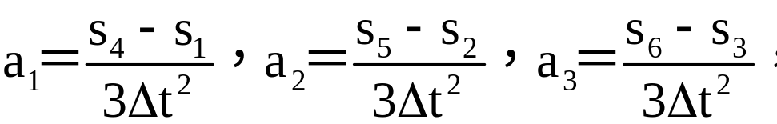
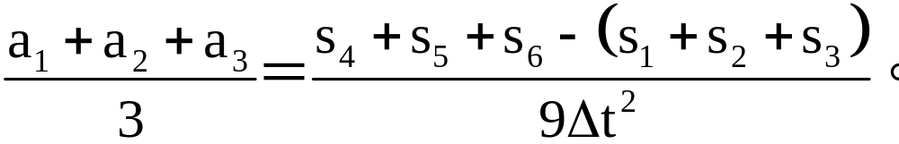
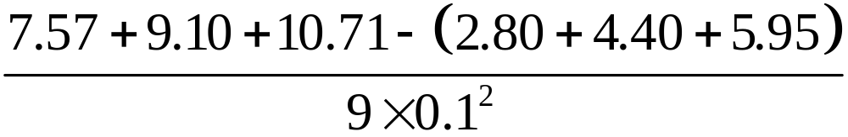
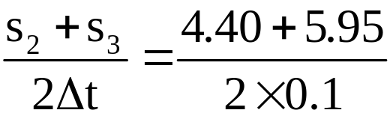
取平均值,有a=
将数据代入上式即
得加速度的值a=
×10⁻²m/s²≈1.58 m/s²。(4)由于该物体做匀变速直线
运动,因此,打计数点B时物体的速度等于AC段的平均速
度,即v_{B}= ×10⁻²m/s=0.518 m/s。

Slide 47
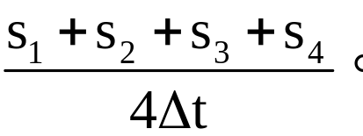
也可以用OD间距离来计算v_{B}=
答案：见解析

Slide 48
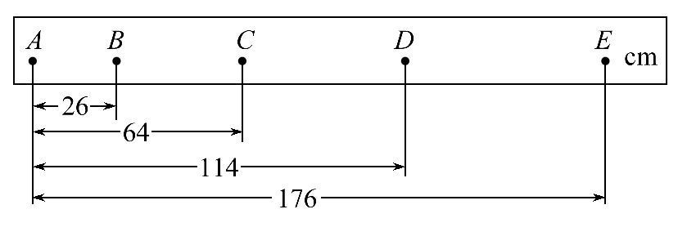
【变式训练】
(2016·绍兴模拟)在研究某小车运动状态的实验中,如图所示为一次记录小车运动情况的纸带,图中A、B、C、D为依次打下的相邻的计数点,且相邻计数点间的时间间隔T=0.1s。

Slide 49
(1)由纸带可以判定小车做________运动,因为：___________________________________________。
(2)根据纸带可以计算C点的瞬时速度,v_{C}=______m/s。
(3)根据纸带可以计算出该小车的加速度大小为a=
__________m/s²。

Slide 50
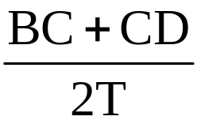
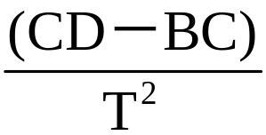
【解析】(1)由纸带分析可得小车在连续相等的时间间
隔内的相邻位移之差恒定,所以小车做匀加速直线运
动。(2)v_{C}= =4.4m/s。(3)a= =12m/s²。
答案：(1)匀加速直线 小车在连续相等的时间间隔内
的相邻位移之差恒定 (2)4.4 (3)12

Slide 51
热点三 实验原理的改进、实验器材的创新
【典例3】(2016·苏州模拟)某物理兴趣小组利用学校
的数字实验室设计了一个测量小车瞬时速度的实验。
设计的实验装置如图所示。将长直木板B支成斜面,小
车C的前端固定挡光片P,光电门G固定在木板的侧面A处,
让小车在斜面上的同一位置O由静止释放,用光电计时
器(未画出)记录挡光片通过光电门时挡光的时间Δt。

Slide 52
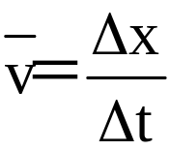

兴趣小组共准备了宽度Δx不同的五块挡光片,分别做
了五次实验(每次实验时挡光片的前沿均与小车的前端
对齐),并计算出各次挡光片通过光电门的平均速度
( )。根据记录的数据,在给出的坐标纸上画出
了 -Δt图线,已知图线的斜率为k,纵轴截距为b,根据
图线回答如下问题：

Slide 53
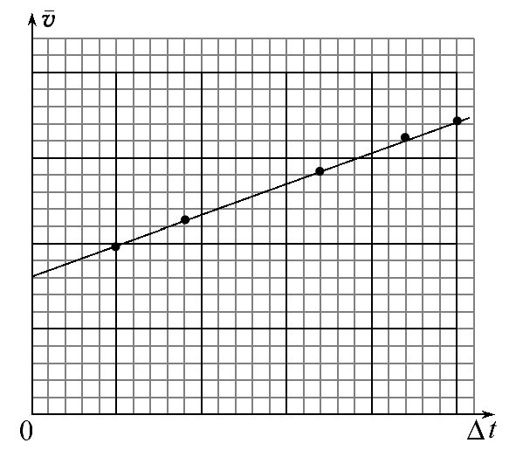
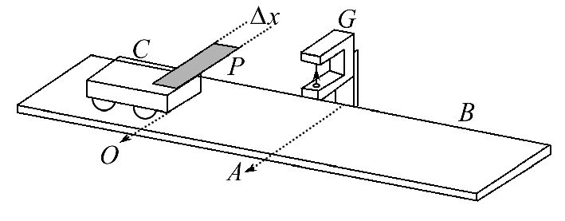

Slide 54
(1)由 -Δt图线,得出小车的加速度大小为_____
______。
(2)由 -Δt图线,得出小车前端过A处的瞬时速度大小为__________。

Slide 55
【创新方向分析】本题利用图象进行创新,图象的纵坐标用平均速度表示,图象的斜率可以通过纵、横坐标的函数关系式来分析。

Slide 56


【解析】匀变速运动中,平均速度等于中间时刻的速度,
即 =v₀+a· =v₀+ ·Δt,故图线的纵截距b表示初
速度即小车前端过A处的瞬时速度大小,则b=v₀,斜率表
示 ,则a=2k。
答案：(1)2k (2)b

Slide 57


